Slide 1
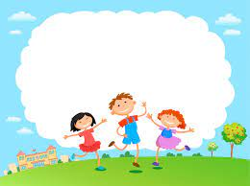

CHÀO MỪNG CÁC EM ĐẾN VỚI TIẾT HỌC HÔM NAY

Slide 2
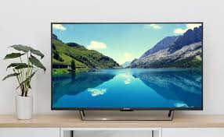
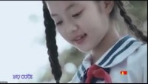

Slide 3
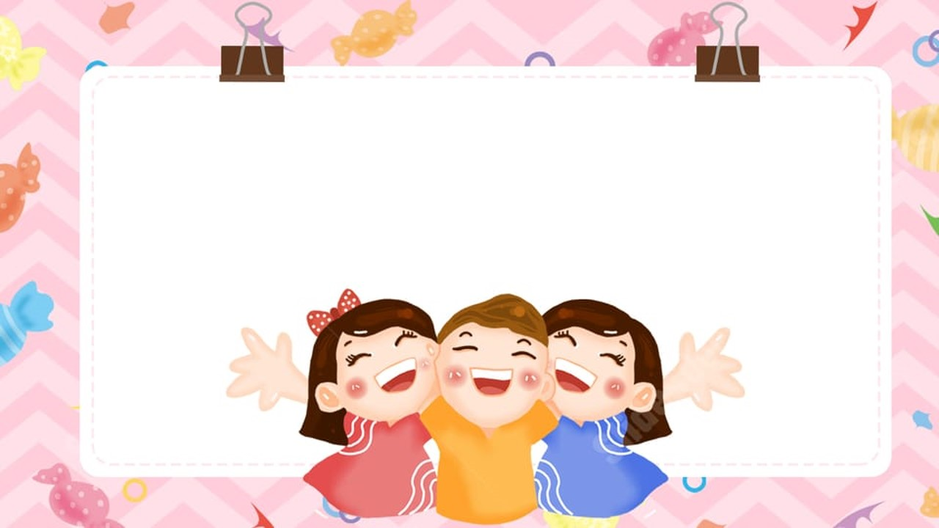
Em có suy nghĩ gì, cảm nhận gì về vai trò của tiếng cười trong cuộc sống?
Think
Theo em, thế nào là một tiếng cười có ý nghĩa?

Slide 4
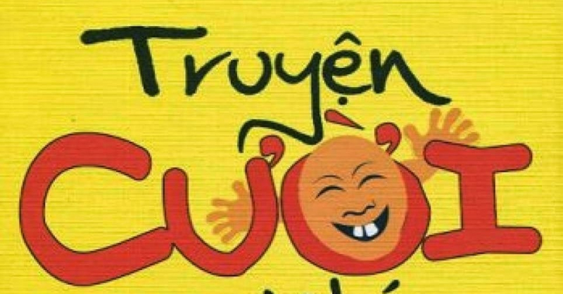
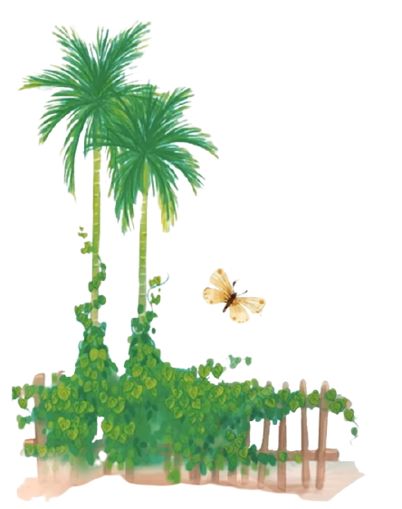
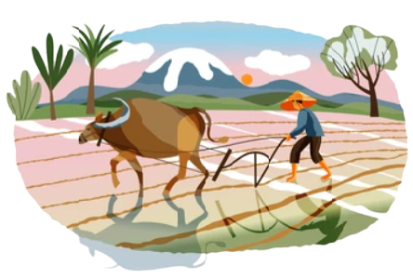
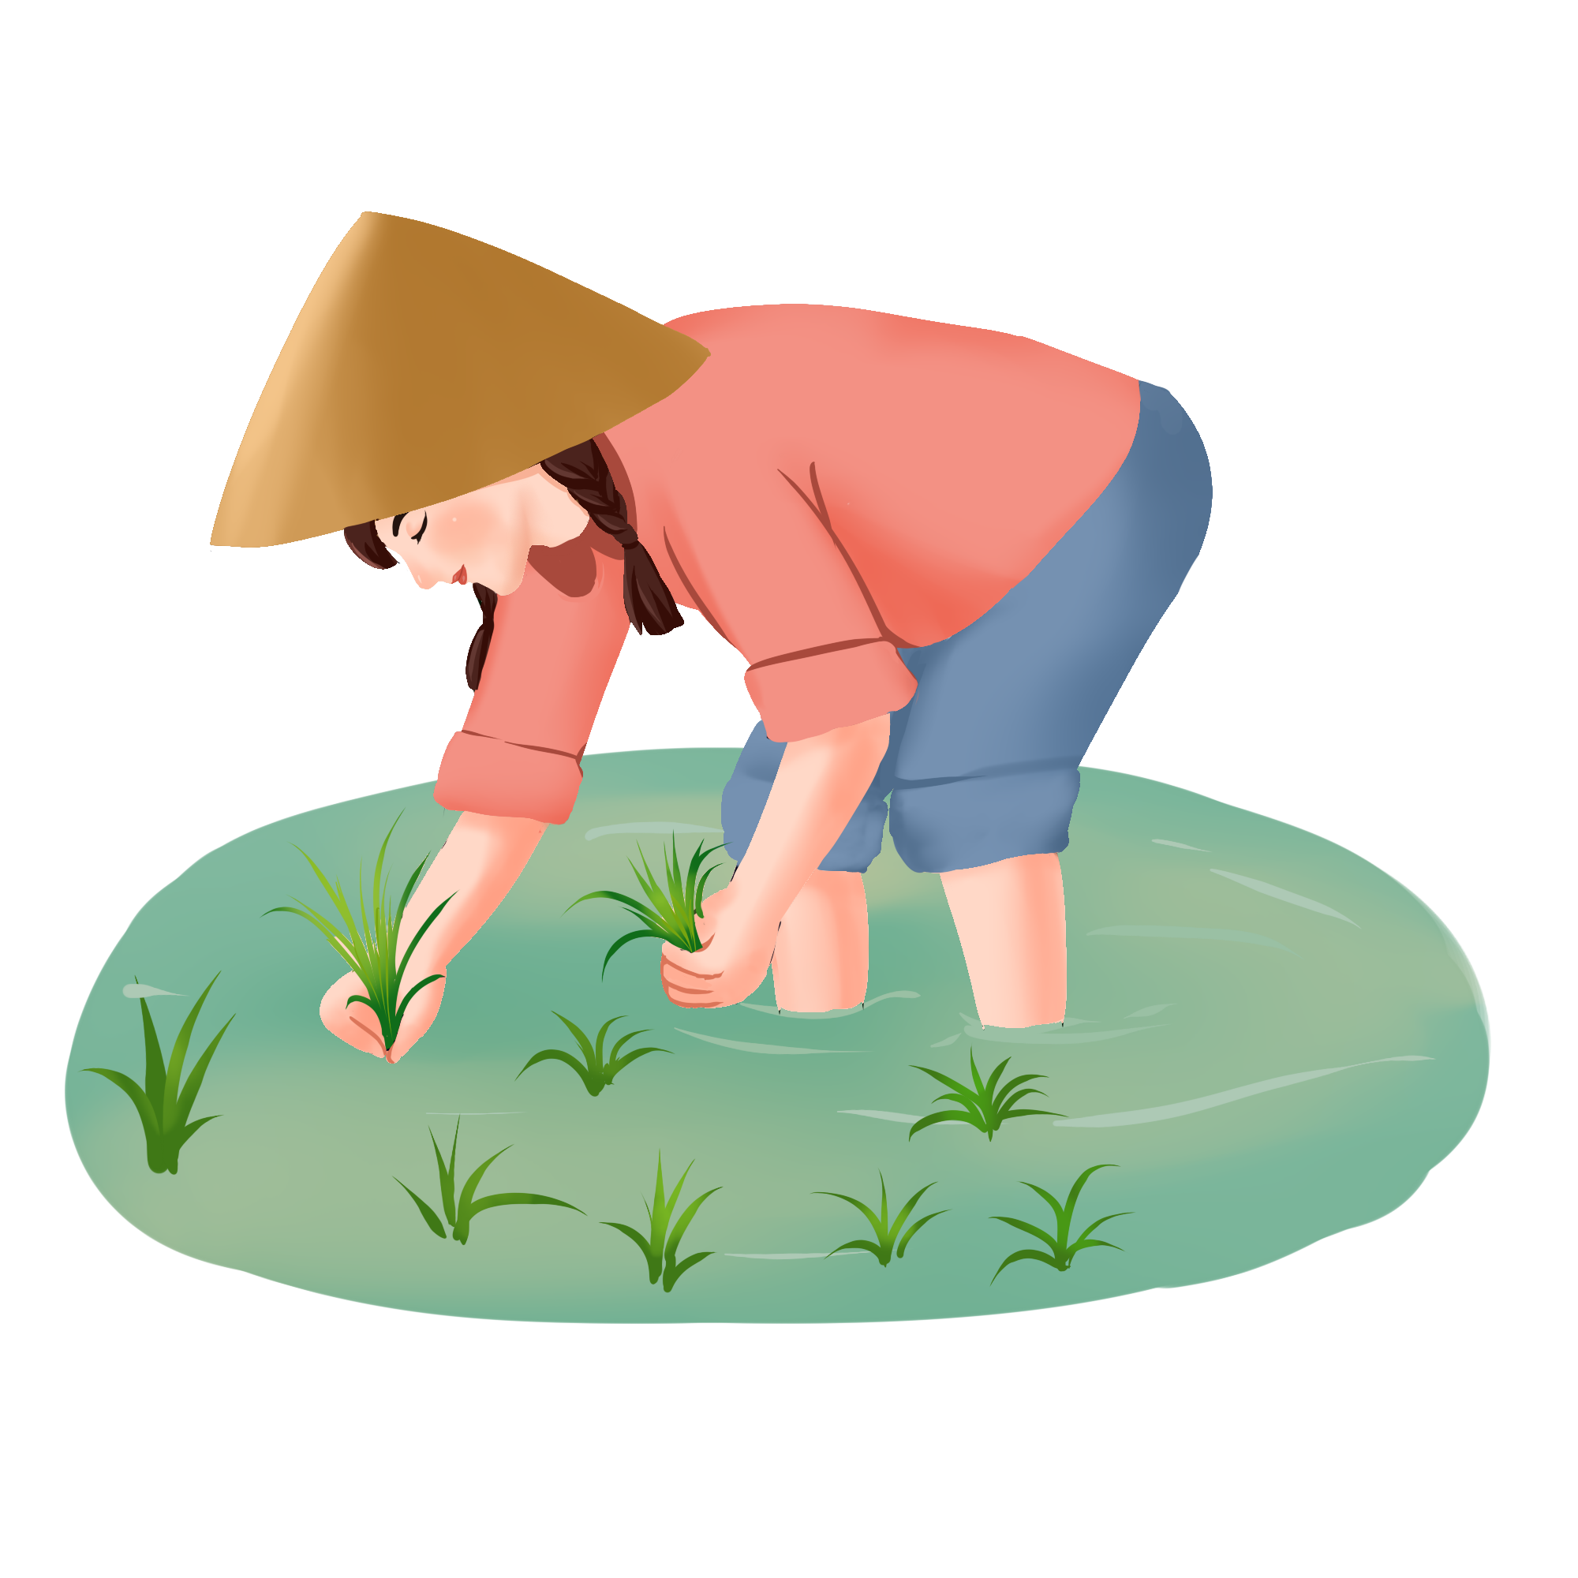
BÀI 4
SẮC THÁI CỦA TIẾNG CƯỜI
(Truyện cười)

Slide 5
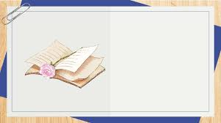
TRI THỨC NGỮ VĂN

Slide 6

PHIẾU HỌC TẬP 1
Em hãy đọc kĩ mục Truyện cười trong phần Tri thức Ngữ văn và thực hiện các bài tập sau
1. Khái niệm truyện cười
Truyện cười là thể loại……, chứa đựng các yếu tố……, nhằm mục đích……….Truyện cười là một trong những biểu hiện sinh động cho………của tác giả dân gian
2. Đặc điểm truyện cười
Yếu tố truyện cười | Đặc điểm
Cốt truyện
Bối cảnh
Nhân vật
Ngôn ngữ
Thủ pháp gây cười

Slide 7

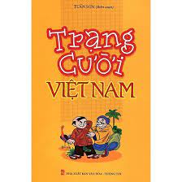
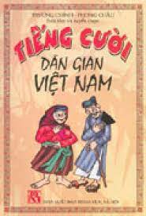
Bài 4. SẮC THÁI CỦA TIẾNG CƯỜI
TRI THỨC NGỮ VĂN
1. Truyện cười là thể loại tự sự dân gian chứa đựng yếu tố gây cười, nhằm mục đích giải trí, hoặc phê phán, châm biếm, đả kích những thói hư, tật xấu trong cuộc sống. Truyện cười là một trong những biểu hiện sinh động cho tính lạc quan, trí thông minh sắc sảo của tác giả dân gian.

Slide 8
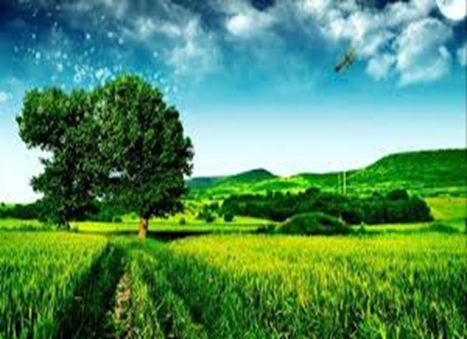
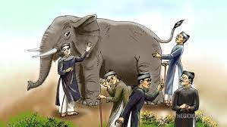
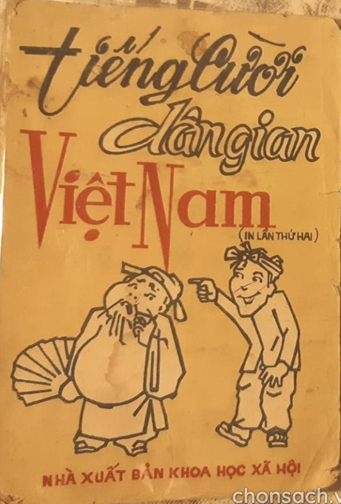
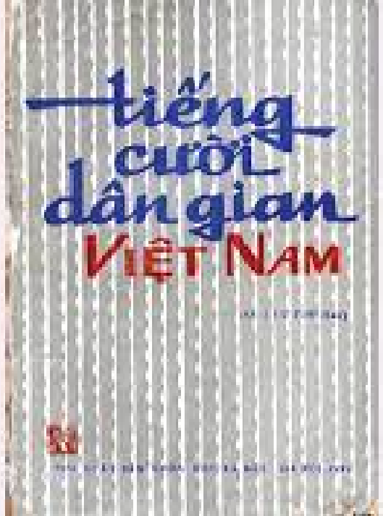
2. Đặc điểm truyện cười
Bối cảnh
Nhân vật
Ngôn ngữ
Thủ pháp
gây cười

Slide 9
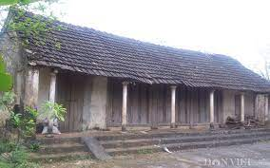
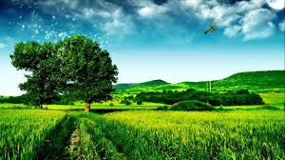
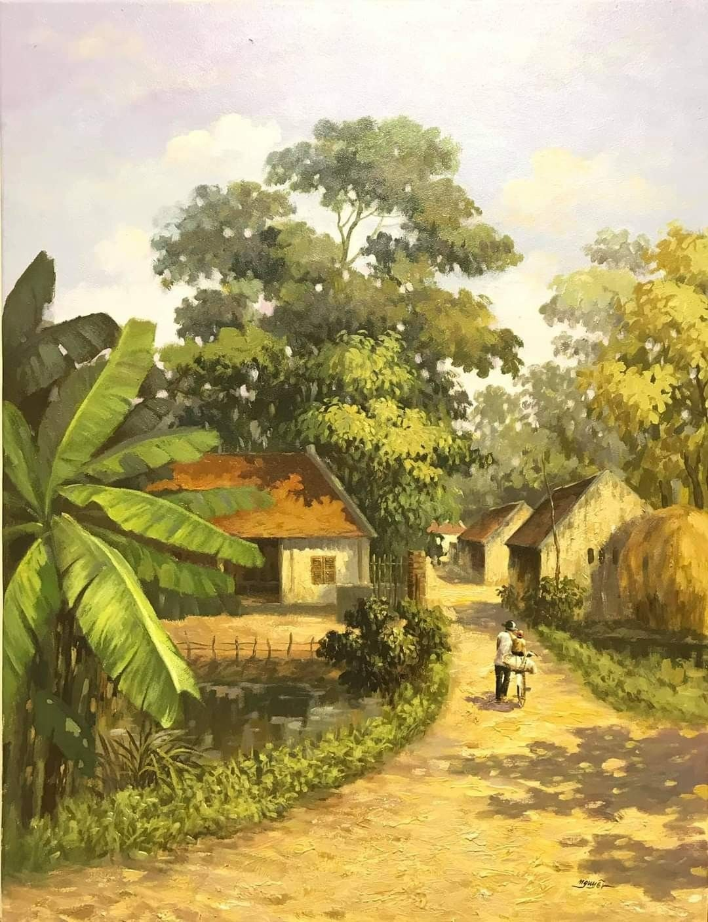
Bài 4. SẮC THÁI CỦA TIẾNG CƯỜI
TRI THỨC NGỮ VĂN
2. Đặc điểm truyện cười
- Bối cảnh thường không được miêu tả cụ thể, tỉ mỉ, có thể là bối cảnh không xác định, cũng có thể là bối cảnh gần gũi, thân thuộc thể hiện đặc điểm thiên nhiên, văn hoá, phong tục gắn với từng truyện.

Slide 10

Bài 4. SẮC THÁI CỦA TIẾNG CƯỜI
TRI THỨC NGỮ VĂN
Nhân vật trong truyện cười
Nhân vật mang thói xấu phổ biến
Nhân vật mang thói xấu phổ biến

Slide 11
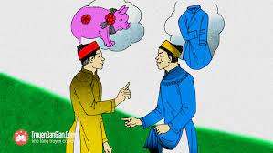
+ Loại thứ nhất thường là những nhân vật mang thói xấu phổ biến trong xã hội như: lười biếng, tham ăn, keo kiệt,... hoặc mang thói xâu gắn với bản chất của một tầng lớp xã hội cụ thể.

Slide 12

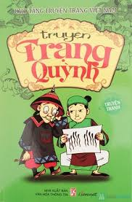
+ Loại thứ hai thường là những nhân vật tích cực, dùng trí thông minh, sự sắc sảo, khôn ngoan để vạch trần, chê giễu, đả kích những hiện tượng và những con người xấu xa của xã hội phong kiến (truyện Trạng Quỳnh, Xiển Bột,...) hoặc dùng khiếu hài hước để thể hiện niềm vui sống, tinh thần lạc quan trước sự trù phú của môi trường thiên nhiên hay những thách thức do chính môi trường sông mang lại (truyện Bác Ba Phi,...).

Slide 13
Bài 4. SẮC THÁI CỦA TIẾNG CƯỜI
TRI THỨC NGỮ VĂN
- Ngôn ngữ thường ngắn gọn, súc tích, hài hước, mang nhiều nét nghĩa hàm ẩn

Slide 14
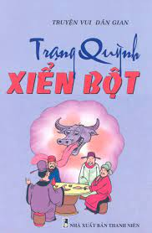
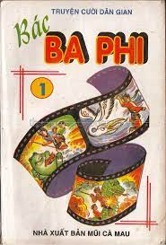
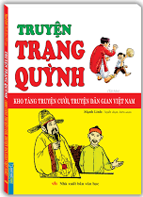
- Các thủ pháp gây cười khá da dạng, linh hoạt:
1.Tạo tình huống trào phúng băng một trong hai cách sau hoặc kết hợp cả hai cách:
+ Tô đậm mâu thuẫn giữa bên trong và bên ngoài, giữa thật và giả, giữa lời nói và hành động,...
+ Kết hợp khéo léo lời người kể chuyện và lời nhân vật hoặc lời của các nhân vật, tạo nên nhưng liên tưởng, đối sánh bất ngờ, hài hước, thú vị.
2.Sử dụng các biện pháp tu từ giàu tính trào phúng (lối nói khoa trương, phóng đại, chơi chữ,...).

Slide 15
VĂN BẢN 1,2
VẮT CỔ CHÀY RA NƯỚC
MAY KHÔNG ĐI GIÀY

Slide 16
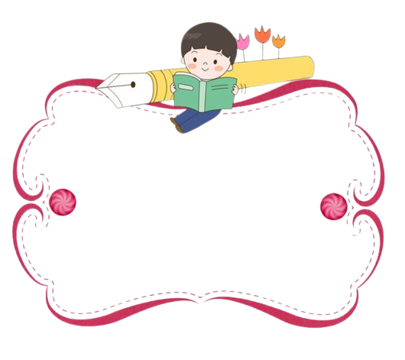
Em hiểu thế nào là keo kiệt?

Slide 17
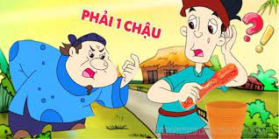
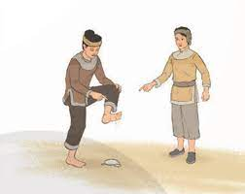
VĂN BẢN 1,2
VẮT CỔ CHÀY RA NƯỚC, MAY KHÔNG ĐI GIÀY
I. TRẢI NGHIỆM CÙNG VĂN BẢN
1. Thể loại: truyện cười
2. Nhân vật: người chủ nhà, ông hà tiện
3. Phương thức biểu đạt: tự sự
4. Ngôi kể: ngôi thứ 3

Slide 18
VĂN BẢN 1,2
VẮT CỔ CHÀY RA NƯỚC, MAY KHÔNG ĐI GIÀY
II. SUY NGẪM VÀ PHẢN HỒI
1. Đặc điểm của truyện cười thể hiện qua hai văn bản
a. Đề tài:
→ Nhan đề thâu tóm nội dung văn bản, khái quát được sự hà tiện, keo kiệt của các nhân vật
b. Bối cảnh:
c. Nhân vật:
d. Thủ pháp gây cười
thói keo kiệt, hà tiện
không xác định, không được miêu tả cụ thể, tỉ mỉ.
nhân vật mang thói hư tật xấu phổ biến trong xã hội: thói keo kiệt, hà tiện

Slide 19
PHIẾU HỌC TẬP 2
Thủ pháp | Điểm giống nhau | Điểm khác nhau
 |  | Vắt cổ chảy ra nước | May không đi giày
1. Tạo các tình huống trào phúng
2. Sử dụng các biện pháp tu từ

Slide 20
Thủ pháp | Điểm giống nhau | Điểm khác nhau
 |  | Vắt cổ chảy ra nước | May không đi giày
1. Tạo các tình huống trào phúng | Kết hợp lời người kể và lời nhân vật hoặc lời các nhân vật để tạo nên những liên tưởng bất ngờ, thú vị… | Tình huống người đầy tớ xin tiền uống nước và đoạn đối thoại giữa hai nhân vật | Tình huống ông hà tiện dù bị chảy máu vẫn nói may vì không bị rách giày
2. Sử dụng các biện pháp tu từ | Biện pháp khoa trương, phóng đại | Câu nói của người đầy tớ | Chân dung của ông hà tiện

Slide 21
VĂN BẢN 1,2
VẮT CỔ CHÀY RA NƯỚC, MAY KHÔNG ĐI GIÀY
e. Ngôn ngữ:
+ Dạ, vắt cổ chày cũng ra nước! → khắc họa tính cách keo kiệt của ông chủ nhà
+ “... may là vì tôi không đi giày! Chớ mà đi giày thi rách mất mũi giày rồi còn gì! → khắc họa bản chất “hà tiện” của nhân vật

Slide 22
VĂN BẢN 1,2
VẮT CỔ CHÀY RA NƯỚC, MAY KHÔNG ĐI GIÀY
2. Cách nhìn cuộc sống, con người của tác giả
Qua hai câu chuyện trên, tác giả dân gian muốn phê phán thói keo kiệt, hà tiện trong xã hội.

Slide 23
VĂN BẢN 1,2
VẮT CỔ CHÀY RA NƯỚC, MAY KHÔNG ĐI GIÀY
III. TỔNG KẾT
- Giá trị nội dung:
Hai văn bản phê phán thói hư tật xấu của một số người, đó là thói keo kiệt, tính toán chi li với người khác hoặc với chính bản thân mình.
- Giá trị nghệ thuật:
+Truyện tạo tình huống trào phúng
+Sử dụng các biện pháp tu từ cùng lối nói chơi chữ tạo tiếng cười cho người đọc.

Slide 24
LUYỆN TẬP

Slide 25
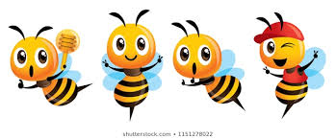
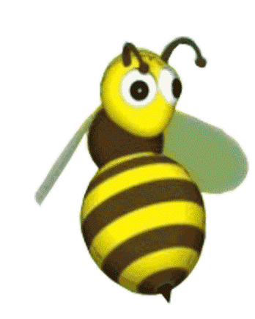
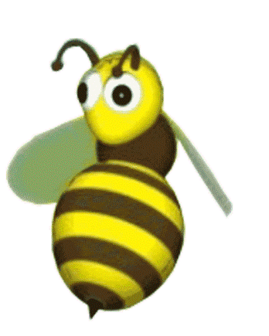
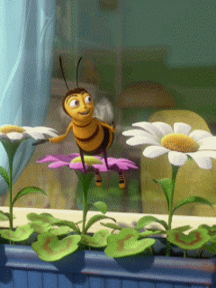

ONG TÌM CHỮ
VẮT CỔ CHÀY RA NƯỚC
VẮT CỔ CHÀY RA NƯỚC
MAY KHÔNG ĐI GIÀY
MAY KHÔNG ĐI GIÀY

Slide 26

Tìm Chữ: VẮT CỔ CHÀY RA NƯỚC
MAY KHÔNG ĐI GIÀY
C1
C2
C3
C4
C5
C6
C7
C8
C9
C10
1
MAY
3
5
VẮT CỔ CHÀY
2
MAY KHÔNG ĐI GIÀY
KHÔNG ĐI GIÀY
VẮT CỎ CHÀY RA NƯỚC
4
VẮT CỔ CHÀY RA NƯỚC
8
9
10
RA NƯỚC
7
VẮT CỔ CHÀY
VẮT CỔ CHÀY RA NƯỚC
MAY KHÔNG ĐI GIÀY
6

Slide 27

Câu 1
Xác định đề tài của hai truyện?
Thói keo kiệt, hà tiện

Slide 28
Câu 2
Tác giả của truyện “Vắt cổ chày ra nước” là ai?
Tác giả dân gian

Slide 29
Câu 3
Trong truyện “Vắt cổ chày ra nước”, người chủ nhà đã làm gì khi người đầy tớ xin tiền uống nước?
Cho người đầy tớ mượn cái khố tải vận vào người để khi khát vặn ra uống

Slide 30
Câu 4
Trong truyện “May không đi giày”, ông hà tiện đi gì ra chợ?
Đi chân không

Slide 31
Câu 5
Em có nhận xét gì về bối cảnh của hai truyện cười?
Không xác định, không được miêu tả cụ thể, tỉ mỉ.

Slide 32
Câu 6
Đỉnh điểm gây cười trong truyện “Vắt cổ chày ra nước” thể hiện ở câu nào?
Dạ, vắt cổ chày cũng ra nước!

Slide 33
Câu 7
Đỉnh điểm gây cười trong truyện “May không đi giày” thể hiện ở câu nào?
…may là vì tôi không đi giày! Chớ mà đi giày thi rách mất mũi giày rồi còn gì!

Slide 34
Câu 8
Các nhân vật trong hai truyện thuộc loại nhân vật nào của truyện cười?
nhân vật mang thói hư tật xấu phổ biến trong xã hội: thói keo kiệt, hà tiện

Slide 35
Câu 9
Điểm giống nhau trong thủ pháp tạo tình huống trào phúng của hai truyện là gì?
Kết hợp lời người kể và lời nhân vật hoặc lời các nhân vật để tạo nên những liên tưởng bất ngờ, thú vị…

Slide 36
Câu 10
Điểm khác nhau trong thủ pháp tạo tình huống trào phúng giữa hai truyện là gì?
-May không đi giày
Tình huống người đầy tớ xin tiền uống nước và đoạn đối thoại giữa hai nhân vật
-Vắt cổ chảy ra nước
Tình huống ông hà tiện dù bị chảy máu vẫn nói may vì không bị rách giày

Slide 37
VẬN DỤNG

Slide 38
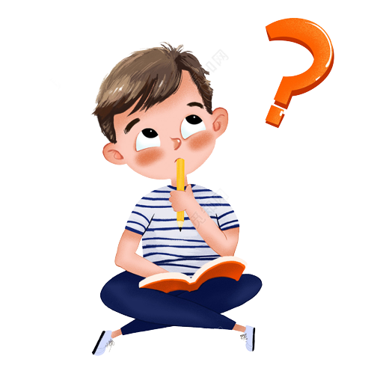
Viết một đoạn văn (khoảng năm đến bảy câu) trình bày sự khác nhau giữa keo kiệt và tiết kiệm

